Slide 1


PERAN PERAWAT DALAM PELAKSANAAN DIET
Eva Nurlina Aprilia, M.Kep.,Ns.,Sp.Kep.Kom

Slide 2

Definisi Perawat
“Seseorang yg telah lulus dan menyelesaikan pendidikan keperawatan baik di luar maupun di dalam negeri sesuai dgn ketentuan peraturan perundang-undangan yg berlaku yg memiliki kemampuan berdasarkan ilmu yg diperoleh melalui pendidikan keperawatan, memiliki kewenangan utk memberikan pelayanan keperawatan yg bertanggungjawab utk meningkatkan kesehatan -

Slide 3
Con’t ....
Pelayanan pada penderita sakit, luka dan proses penuaan serta melindungi dan melakukan pencegahan terhadap penyakit”

Slide 4
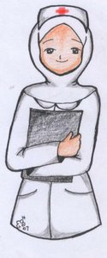
Peran Perawat
“Tingkah laku yg diharapkan oleh orang lain terhadap seseorang sesuai dgn kedudukan dlm sistem yg dpt dipengaruhi oleh keadaan sosial baik dari profesi perawat maupun dari luar profesi keperawatan yang bersifat konstan”

Slide 5

Konsorsium Ilmu Kesehatan
Pemberi asuhan keperawatan Memperhatikan keadaan kebutuhan dasar manusia yang dibutuhkan melalui pemberian pelayanan keperawatan dengan menggunakan proses keperawatan, dari yang sederhana sampai dengan kompleks.

Slide 6
Con’t ....
Advokat pasien / klien
Menginterprestasikan berbagai informasi dari pemberi pelayanan atau informasi lain khususnya dalam pengambilan persetujuan atas tindakan keperawatan yang diberikan kepada pasien serta mempertahankan dan melindungi hak-hak pasien.

Slide 7
Con’t ....
Pendidik / Edukator Membantu klien dalam meningkatkan tingkat pengetahuan kesehatan, gejala penyakit bahkan tindakan yang diberikan, sehingga terjadi perubahan perilaku dari klien setelah dilakukan pendidikan kesehatan.

Slide 8
Con’t ....
Koordinator Mengarahkan, merencanakan serta mengorganisasi pelayanan kesehatan dari tim kesehatan sehingga pemberian pelayanan kesehatan dapat terarah serta sesuai dengan kebutuhan klien.

Slide 9
Con’t ....
Kolaborator Peran ini dilakukan karena perawat bekerja melalui tim kesehatan yang terdiri dari dokter, fisioterapis, ahli gizi dan lain-lain serta berupaya mengidentifikasi pelayanan keperawatan yang diperlukan termasuk diskusi atau tukar pendapat dalam penentuan bentuk pelayanan selanjutnya.

Slide 10
Con’t ....
Konsultan Tempat konsultasi terhadap masalah atau tindakan keperawatan yang tepat untuk diberikan.
Peran ini dilakukan atas permintaan klien terhadap informasi tentang tujuan pelayanan keperawatan yang diberikan.

Slide 11
Con’t ....
Peneliti Mengadakan perencanaan, kerja sama, perubahan yang sistematis dan terarah sesuai dengan metode pemberian pelayanan keperawatan.

Slide 12
Hasil Lokakarya Keperawatan
Pelaksana Pelayanan Keperawatan Memberikan asuhan keperawatan baik langsung maupun tidak langsung dengan metode proses keperawatan.
Pendidik dalam Keperawatan Mendidik individu, keluarga, kelompok dan masyarakat serta tenaga kesehatan yang berada di bawah tanggung jawabnya.

Slide 13
Con’t ....
Pengelola pelayanan Keperawatan Mengelola pelayanan maupun pendidikan keperawatan sesuai dengan manajemen keperawatan dalam kerangka paradigma keperawatan.

Slide 14
Con’t ....
Peneliti dan Pengembang pelayanan Keperawatan Mengidentifikasi masalah penelitian, menerapkan prinsip dan metode penelitian, serta memanfaatkan hasil penelitian untuk meningkatkan mutu asuhan atau pelayanan dan pendidikan keperawatan.

Slide 15
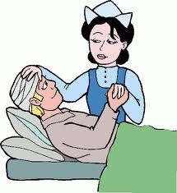
Fungsi Perawat
Fungsi Independen
Perawat dalam melaksanakan tugasnya dilakukan secara sendiri dengan keputusan sendiri
Dlm melakukan tindakan dalam rangka memenuhi kebutuhan dasar manusia seperti pemenuhan kebutuhan fisiologis (pemenuhan kebutuhan oksigenasi, pemenuhan kebutuhan cairan dan elektrolit, pemenhuan kebutuhan nutrisi, pemenuhan kebutuhan aktivitas, dan lain-lain), pemenuhan kebutuhan keamanan dan kenyamanan, pemenuhan kebutuhan cinta mencintai, pemenuhan kebutuhan harga diri dan aktualisasi diri.

Slide 16
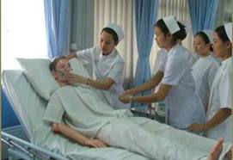
Con’t ....
Fungsi Dependen
Merupakan fungsi perawat dalam melaksanakan kegiatannya atas pesan atau instruksi dari perawat lain sebagai tindakan pelimpahan tugas yang diberikan.
Biasanya dilakukan oleh perawat spesialis kepada perawat umum, atau dari perawat primer ke perawat pelaksana.

Slide 17
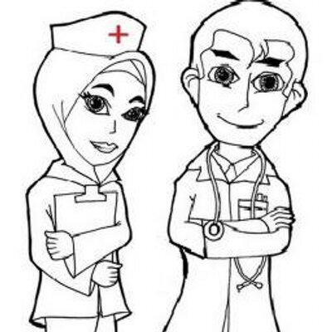
Con’t ....
Fungsi Interdependen
Fungsi ini dilakukan dalam kelompok tim yang bersifat saling ketergantungan di antara tim satu dengan lainnya
Fungsi ini dapat terjadi apabila bentuk pelayanan membutuhkan kerjasama tim dalam pemberian pelayanan seperti dalam memberikan asuhan keperawatan pada penderita yang mempunyai penyakit kompleks, keadaan ini tidak dapat diatasi dengan tim perawat saja melainkan juga dari dokter ataupun lainnya.
Contoh : dokter dalam memberikan pengobatan bekerjasama dengan perawat dalam pemantauan reaksi obat yang telah di berikan.

Slide 18

KASUS

Slide 19
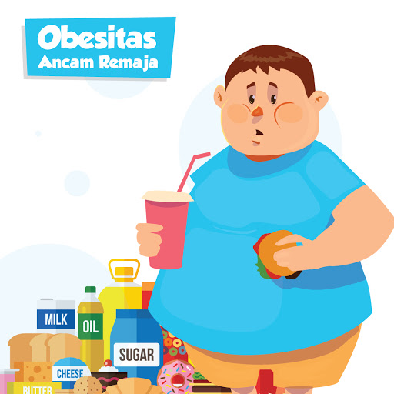
Seorang remaja laki-laki berusia 17 tahun mengeluh susah berjalan karena tubuhnya kegemukan. Tinggi Badannya 150 cm dan Berat Badannya 70 kg. Remaja tersebut sering di bully oleh teman-temannya di sekolah sehingga dia merasa tidak percaya diri dan malu dengan penampilannya, untuk mengatasinya dia pun menempuh cara diet yang salah da tidak sehat yang menyebabkan penyakit gastritisnya kambuh kembali.

Slide 20
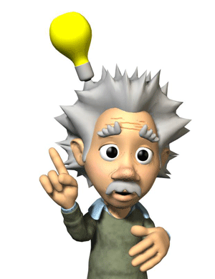
Berdasarkan kasus tersebut diatas, Identifikasikan masalah apa saja yang dapat di peroleh?

Slide 21
DATA MASALAH
Domain 1 : Health Promotion
Domain 6 : Self-Preception
Class 1 : Self-Concept
Risk for disturbed personal identity
Readiness for enhanced self concept
Class 2 : Self-Esteem
Situational low self-esteem
Class 3 : Body Image
Disturbed body image
Class 1 : Health Management
Ineffective Health Maintenance

Slide 22
Con’t ....
Domain 7 : Role Relationships
Domain 10 : Life Principles
Class 3 : Role Performance
Ineffective relationship
Ineffective role performance
Class 1 : Values
Class 2 : Beliefs
Class 3 : Value/Belief/Action Congruence

Slide 23
Berdasarkan kasus tersebut diatas, menurut kalian proses apa saja yang harus dilakukan oleh kalian sebagai seorang perawat ?

Slide 24
Proses Keperawatan
Difokuskan pada masalah gizi/diet pasien.
Pengkajian gizi dan analisa data untuk identifikasi masalah yang berkaitan dengan gizi
Pengkajian gizi merupakan kegiatan mengumpulkan data dan analisa data yang berkaitan dengan masalah-masalah gizi. Data pengkajian sangat penting untuk menetapkan diagnosa tentang gizi, intervensi dan evaluasi monitoring tentang gizi.

Slide 25
Komponen Pengkajian Gizi
Komponen
Pengkajian Gizi
Riwayat penyakit dan kondisi sosial
Riwayat makan
Pemeriksaan fisik
Pengukuran antropometri
Data biokimia
Data diatas didapat
dari :
Catatan medis
Catatan perawat
Wawancara pasien

Slide 26

Screening (Penapisan)
►Merupakan bagian dari assessment (pengkajian)
►Tujuannya mengidentifikasi pasien yang termasuk di dalam kategori resiko gizi dan membutuhkan nutritional assessment yang lebih detail.
► Screening dilakukan 24 jam saat pasien masuk, Data yang dikumpulkan untuk screening tergantung kondisi institusi setempat dengan pertimbangan waktu, tenaga, tempat dan dana yang tersedia.
►Pengkajian gizi : adalah umur, tinggi badan, berat badan, perubahan sklera makan, disfagia (gangguan menelan), adanya mual, muntah, diare, nilai haemoglobin (Hb), Hematokrit.

Slide 27
5 Kategori Pengkajian Masalah Gizi
Data Antropometri
(Tinggi badan, Berat badan, Indeks massa tubuh, Tingkat perubahan berat badan)
Klinis dan fisik
(Tekanan darah, denyut nadi, oral (lidah, bibir, membran mukosa))
Riwayat makan
(Pola makan, intake makan, toleransi terhadap makan (alergi, malabsorbsi), ketersediaan makanan)
Data biokimia
(Pemeriksaan elektrolit, hasil lab)
Riwayat Klien
(Riwayat pengobatan, penggunaan obat-obatan, riwayat penyakit, status sosial ekonomi).

Slide 28
Con’t ....
2. Diagnosa gizi
3. Perencanaan dan penetapan prioritas intervensi untuk memenuhi kebutuhan gizi
4. Evaluasi dampak asuhan gizi.
5. Peran perawat dalam pelaksanaan diet adalah melakukan pengkajian gizi (Assesment Nutritional).

Slide 29
Berdasarkan kasus tersebut diatas, menurut kalian peran perawat apa saja yang dapat dilakukan?

Slide 30
Peran perawat sbg Pemberi Pelayanan (Care Provider)
Perawat memberikan saran secara umum kepada Remaja tersebut tentang cara diet yang sehat, baik dan benar yaitu Perbanyak minum air putih dan jangan minum minuman berkalori, imbangi dgn olahraga yang teratur dan konsumsi buah-buahan dan sayuran serta tidak makan-makanan yang berat pada malam hari.

Slide 31
Con’t ....
Melakukan pengkajian dalam upaya mengumpulkan data dan informasi yang benar
Menegakkan diagnosa keperawatan berdasarkan hasil analisis data
Merencanakan intervensi keperawatan sebagai upaya mengatasi masalah yang muncul dan membuat langkah/cara pemecahan masalah,
Melaksanakan tindakan keperawatan sesuai dengan rencana yang ada
Melakukan evaluasi berdasarkan respon klienterhadap tindakan keperawatan yang telah dilakukan.

Slide 32
Peran Perawat sebagai Pembela untuk melindungi pasien (Client advocate)
Perawat berfungsi sebagai penghubung antara pasien dengan tim kesehatan lain dalam upaya pemenuhan kebutuhan pasien
Membela kepentingan pasien dan pasien
Memahami semua informasi dan upaya kesehatan yang diberikan oleh tim kesehatan dengan pendekatan profesional.

Slide 33
Con’t ....
Perawat bertindak sebagai narasumber dan fasilitator dalam tahap pengambilan keputusan terhadap upaya kesehatan yang harus dijalani oleh pasien
Perawat harus dapat melindungi dan memfasilitasi keluarga dan masyarakat dalam pelayanan keperawatan

Slide 34
Peran Perawat Sebagai pemberi bimbingan/konseling pasien (Counselor)
Mengidentifikasi perubahan pola interaksi pasien terhadap keadaan sehat-sakitnya
Memberikan konseling/bimbingan kepada klien, keluarga dan masyarakat tentang masalah kesehatan sesuai prioritas.
Konseling diberikan kepada individu/keluarga dalam mengintegrasikan pengalaman kesehatan dengan pengalaman yang lalu
Pemecahan masalah difokuskan pada masalah keperawatan, mengubah perilaku hidup kearah perilaku hidup sehat.

Slide 35
Peran Perawat Sebagai pendidik pasien (Educator)
Membantu pasien meningkatkan kesehatannya melalui pemberian pengetahuan yang terkait dengan keperawatan dan tindakan medik yang diterima sehingga pasien/keluarga dapat menerima tanggung jawab terhadap hal-hal yang diketahuinya
Memberikan pendidikan kesehatan kepada kelompok keluarga yang beresiko tinggi, kader kesehatan, dan lain sebagainya

Slide 36
Collaborator
Perawat bekerjasama dengan tim kesehatan lain dan keluarga dalam menentukan rencana maupun pelaksanaan asuhan keperawatan guna memenuhi kebutuhan kesehatan pasien

Slide 37
Peran Perawat sebagai Koordinator
Memanfaatkan sumber-sumber potensi pasien
Perawat memanfaatkan semua sumber-sumber dan potensi yang ada, baik materi maupun kemampuan pasien secara terkoordinasi sehingga tidak ada intervensi yang terlewatkan maupun tumpang tindih.

Slide 38
Peran Perawat sebagai Pembaharu
Perawat menggadakan peningkatan dan pembaharuan dalam cara berfikir, bersikap, bertingkah laku dan meningkatkan keterampilan klien/keluarga agarmenjadi sehat
Elemen ini mencakup perencanaan, kerjasama, perubahan yang sistematis dalam berhubungan dengan pasien dan cara memberikan perawatan kepada pasien

Slide 39
Peran Perawat sebagai Konsultan
Berkaitan dengan permintaan pasien terhadap informasi tentang tujuan keperawatan yang diberikan
Perawat merupakan sumber informasi yang berkaitan dengan kondisi spesifik pasien

Slide 40
Fungsi Perawat yang dapat dilakukan....
Fungsi interpenden
Mengkonsultasikan dengan ahli gizi mengenai bagaimana cara diet yang tepat bagi penderita gastritis. Sehingga Remaja tersebut dapat melakukan dietnya dengan baik dan benar.

Slide 41
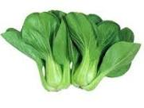
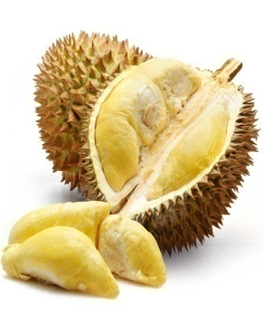
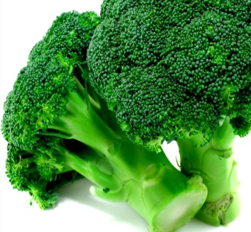
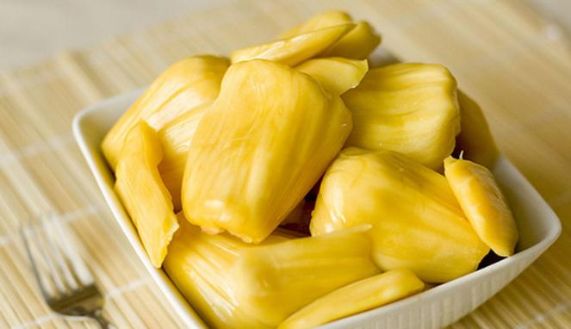
Saran bagi penderita Gastritis yg menjalani Diet ....
Makanan yang perlu dihindari :
1. Makanan yang banyak mengandung gas seperti makanan yang banyak mengandung lemak,sayuran tertentu seperti kol (brokoli), kubis dan sawi, serta buah-buahan tertentu seperti nangka, durian dan kedondong

Slide 42
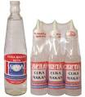
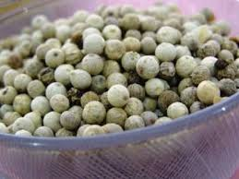
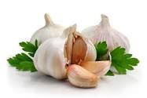
Cont ....
2. Makanan yang secara langsung merusak dinding lambung
Makanan yang mengandung cuka,makanan yang terlalu pedas dan merica dan bumbu lain yang merangsang.

Slide 43
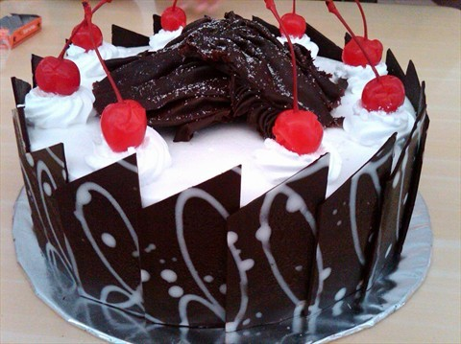
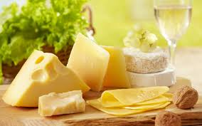
Con’t ....
3. Makanan yang sulit dicerna yang dapat memperlambat pengosongan lambung
Contoh. kue tart dan keju.

Slide 44

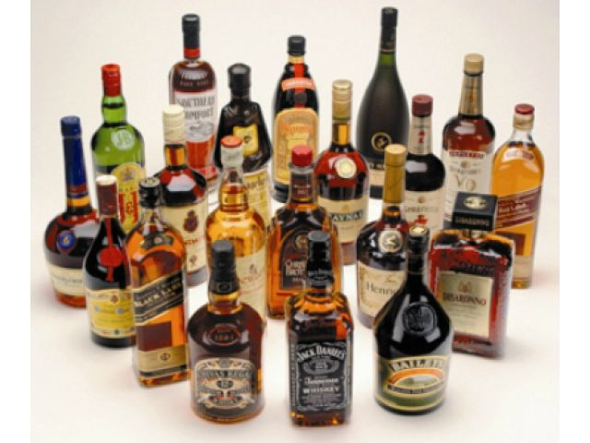

Con’t ....
4. Makanan yang merangsang pengeluaran asam lambung
Kopi, minuman beralkohol, minuman anggur dan sari buah sitrus, atau sari buah yang lain yang tinggi kadar keasamannya.

Slide 45

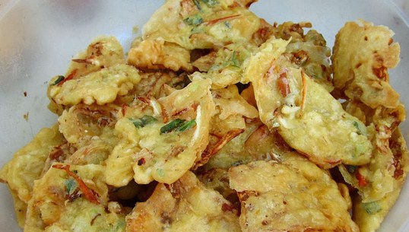
Con’t ....
5. Hindari makanan yang dapat melemahkan klep kerongkongan bawah
Minuman beralkohol, cokelat, makanan tinggi lemak dan gorengan.

Slide 46
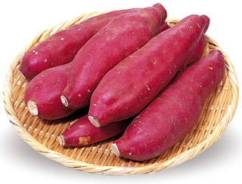

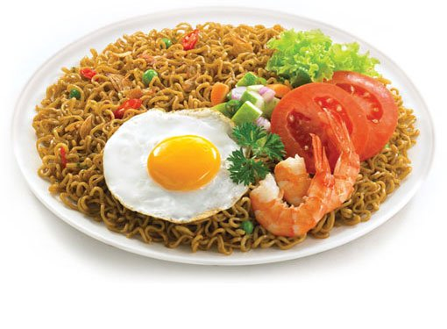
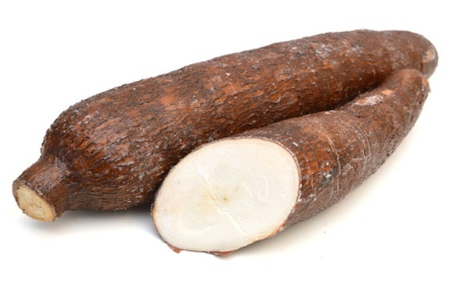

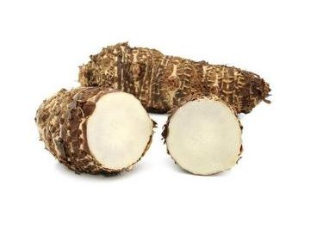
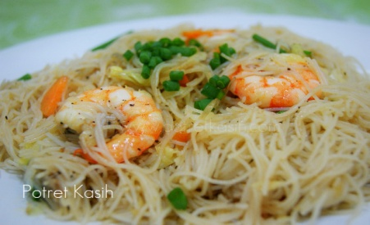
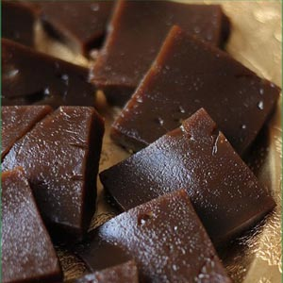
Con’t ....
6. Beberapa sumber karbohidrat yang perlu dihindari
Beras ketan, mie, bihun, jagung, ubi, singkong, talas dan dodol.

Slide 47
Diagnosa keperawatan 2018-2020
Terdapat 13 Domain
Domain 1 : Health Promotion
Domain 2 : Nutrition
Domain 3 : Elimination and Exchange
Domain 4 : Activity/Rest
Domain 5 : Perception/Cognition
Domain 6 : Self Perception
Domain 7 : Role Relationships
Domain 8 : Sexuality
Domain 9 : Coping/Stress Tolerance

Slide 48
Con’t ....
Domain 10 : Life Principles
Domain 11 : Safety/Protection
Domain 12 : Comfort
Domain 13 : Growth/Development

Slide 49
NOC (Nursing Outcomes Classification) “Digestion & Nutrition”
1014 : Appetite
1000 : Breastfeeding Establishment: Infant
1001 : Breastfeeding Establishment: Maternal
1002 : Breastfeeding Maintenance
1003 : Breastfeeding Weaning
1015 : Gastrointestinal Function
1014 : Nutritional Status
1005 : Nutritional Status : Biochemical Measures

Slide 50
Con’t ....
1007 : Nutritional Status : Energi
1008 : Nutritional Status : Food & Fluid intake
1009 : Nutritional Status (Nutrient Intake)
1010 : Swallowing Status
1011 : Swallowing Status : Esophageal Phase
1012 : Swallowing Status : Oral Phase
1013 : Swallowing Status : Pharyngeal Phase

Slide 51
“Fluid & Electrolytes”
0600 : Electrolyte & Acid/Base Balance
0601 : Fluid Balance
0603 : Fluid Overload Severity
0602 : Hydration

Slide 52
NIC (Nursing Interventions Classification) “Nutrition Support”
1020 : Diet Staging
1030 : Eating Disorders Management
1056 : Enteral Tube Feeding
1050 : Feeding
1080 : Gastrointestinal Intubation
1100 : Nutrition Management
1120 : Nutrition Therapy
5246 : Nutritional Counseling
1160 : Nutritional Monitoring

Slide 53
Con’t ....
1803 : Self-Care Assistance : Feeding
1860 : Swallowing Therapy
5614 : Teaching : Prescribed Diet
1200 : Total Parenteral Nutrition (TPN) Administration
: Tube Care : Gastrointestinal
1240 : Weight Gain Assistance
1260 : Weight Management
1280 : Weight Reduction Assistance

Slide 54

TERIMA KASIH

